Slide 1
Các chủ đề nâng cao trong công nghệ phần mềm
GVHD: Ts Nguyễn Văn Vũ
Đề tài: Estimation
Sellami, Asma, et al. "A measurement method for sizing the structure of UML sequence diagrams." Information and Software Technology 59 (2015): 222-232.
Nhóm:17
1612619 - Nguyễn Bá Thắng
1612531 - Phạm Lương Quân
1612442 - Cà Lê Nhật Nguyên

Slide 2
Thông tin bài báo
A measurement method for sizing the structure of UML sequence diagrams
Tác giả: Asma Sellami, Hela Hakim, Alain Abran, Hanêne Ben-Abdallah
Tiếp nhận ngày 2/5/2014
Nhận mẫu sửa đổi ngày 16/10/2014
Được chấp thuận ngày 6/11/2014
Có hiệu lực trên Internet ngày 27/11/2014 tại www.sciencedirect.com, Information and Software Technology

Slide 3
Ngôn ngữ mô hình UML?
(Unified Modeling Language) là một ngôn ngữ mô hình gồm các ký hiệu đồ họa mà các phương pháp hướng đối tượng sử dụng để thiết kế các hệ thống thông tin một cách nhanh chóng.
Sơ đồ lớp (Class Diagram)
Sơ đồ đối tượng (Object Diagram)
Sơ đồ tình huống sử dụng (Use Cases Diagram)
Sơ đồ trình tự (Sequence Diagram)

Slide 4
Tóm tắt
Bối cảnh:
Mục tiêu:
Phương pháp:
Các kết quả:
Kết luận:
=> Cấp độ trừu tượng:
=> Cấp độ chi tiết:

Slide 5
Tổng quan
Tầm quan trọng của việc ước tính thực tế các thuộc tính của dự án phần mềm trong việc quản lý hiệu quả của dự án( chi phí,nguồn lực, nỗ lực)
Tầm quan trọng của việc dự đoán nỗ lực khi bắt đầu dự án phần mềm(giai đoạn phân tích và thiết kế)
=> Hỗ trợ lập kế hoạch đầy đủ và chi tiết cho các hoạt động sắp tới(xây dựng, thử nghiệm, triển khai)

Slide 6
Phương pháp phổ biến
SLOG
Function Size Measurement
  COSMIC (ISO 19761 [4]),
  IFPUG (ISO 20926 [5]),
  MKII (ISO 20968 [6] ),
  NESMA (ISO 24570 [7])
  FISMA (ISO29881 [8] ).

Slide 7
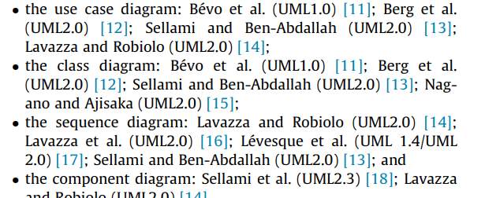
Ngữ cảnh
Phương pháp COSMIC
  Bỏ qua khía cạnh cấu trúc của cấu trúc tuần tự( số gói, hệ thống con, tệp, lớp, chương trình con)
Sự thiếu sót của một vài nghiên cứu liên quan

Slide 8
Phương pháp đề xuất
Để giải quyết thách thức của một phép đo toàn diện hơn với kích thước của một sơ đồ tuần tự(Sequence Diagram),
Đề xuất đo lường cấu trúc điều khiển phần mềm (software control structures) được mô tả thông qua cấu trúc alt(Alternative fragment), opt(Option fragment), loop(các messages bị lặp lại)
Đánh giá toàn diện phương pháp đo lường thông qua các nghiên cứu điển hình

Slide 9
Nghiên cứu liên quan
UML Sequence Diagrams: Sử dụng để mô hình hóa động, tập trung vào hành vi trong hệ thống và tương tác giữa các đối tượng với các mức độ chi tiết khác nhau( Nghiên cứu của J. Gabay, D. Gabay,)
Đo lường COSMIC của Sequence diagrams
Nghiên cứu sử dụng PP COSMIC để đo lường kích thước chức năng của các sơ đồ UML khác nhau trong CFP (COSMIC function point)

Slide 10
Các nghiên cứu liên quan
G. Lévesque, V. Bévo, T.H. Cao, Estimating software size with UML models, in: C3S2E conference (C3S2E ‘08), Montreal, Canada, 2008.
Lavazza, VD Bianco, Một nghiên cứu điển hình trong phép đo kích thước chức năng COSMIC
A. Sellami, H. Ben-Abdallah, Functional size of use case diagrams: a fine-grain measurement, in: 14th International Conference on Software Engineering Advances (ICSEA 2009), Porto, Portugal, 2009.

Slide 11
Phương pháp thực hiện
I. Quy trình FSM (functional size measurement) cho Sequence Diagram ở mức độ chi tiết của phương pháp Cosmic
Ánh xạ Cosmic với Sequence Diagram
Quy tắc lập mô hình (Modeling rules)
Xác định kích cỡ Sequence Diagram theo đơn vị CFP (COSMIC Function Point).

Slide 12
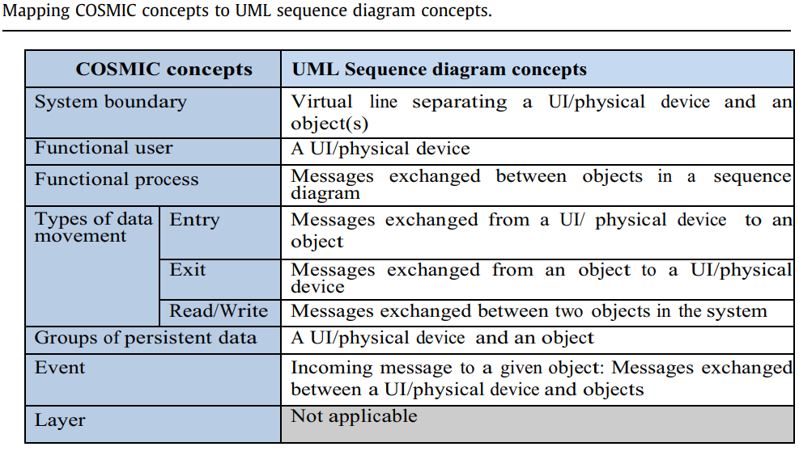
Phương pháp thực hiện
1. Ánh xạ các khái niệm Cosmic với Sequence Diagram
Notes:
Bảng này thể hiện sự ánh xạ của các khái niệm Cosmic sang Sequence Diagram

Slide 13
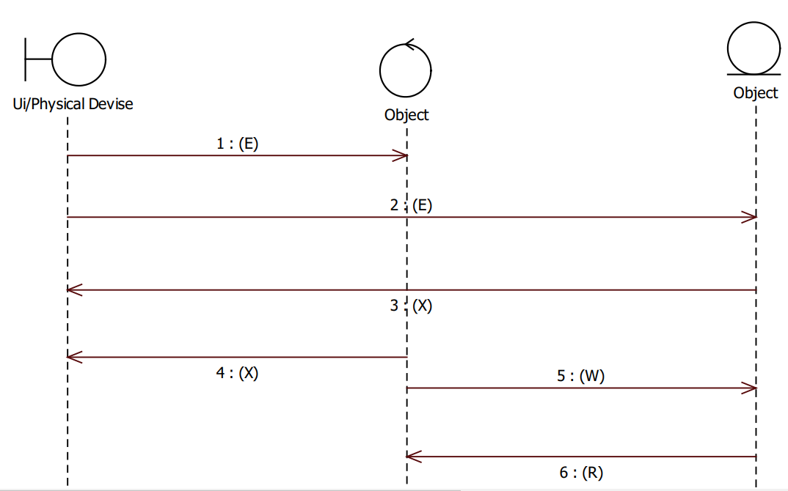
Phương pháp thực hiện
2. Quy tắc lập mô hình (Modeling rules)
InterR1: Nếu bên gửi messages là UI/physical device, bên nhận là 1 object thì data movement được coi là 1 Entry (E). Nếu thông điệp được truyền giữa 2 object, data movement sẽ là Read (R), hoặc Write (W).
InterR2: Nếu bên gửi thông điệp là object, bên nhận là 1 UI/physical device thì data movement được coi là 1 eXit (X), ngoại trừ khi bên nhận bắt buộc phải gửi messages, data movement sẽ là Entry (E).

Slide 14
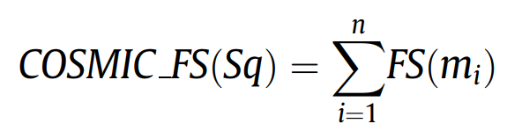
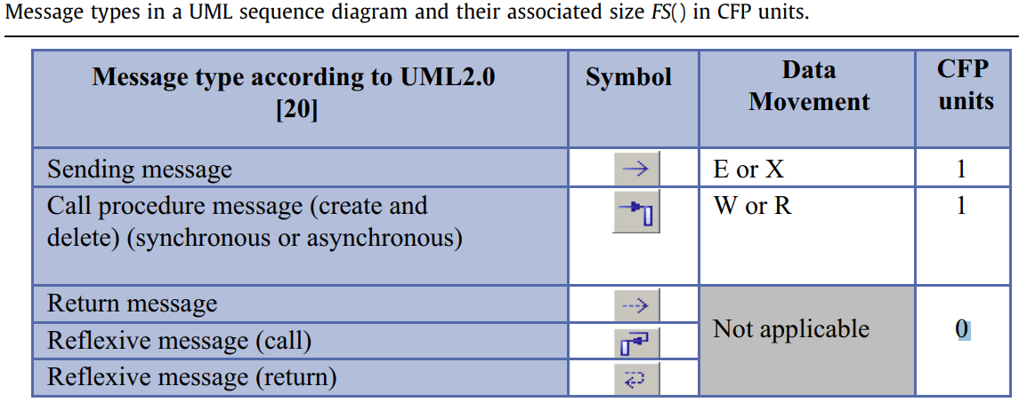
Phương pháp thực hiện
3. Xác định kích cỡ Sequence Diagram theo đơn vị CFP (COSMIC Function Point).
COSMIC functional size (FS) của 1 Sequence Diagram (Sq) được xác định bằng cách cộng tất cả số các data movement riêng lẻ của diagram đó. Giá trị của 1 CFP tương đương với mỗi data movement.
Trong đó, n là số messages m_{i} của Sq,
FS(m_{i}) tương đương với giá trị CFP.

Slide 15
Phương pháp thực hiện
II. Đo kích thước cấu trúc của Sequence Diagram ở mức độ chi tiết tốt (at a fine level of granularity)
a. Thiết kế chung về kích thước cấu trúc của Sequence Diagram.
Xác định mục tiêu đo lường
Đặc điểm của khái niệm được đo lường
Thiết kế meta-model
Định nghĩa các quy tắc gán số

Slide 16
Phương pháp thực hiện
1. Xác định mục tiêu đo lường
Trả lời được các câu hỏi:
Cái gì được đo? ‘‘structural size’’ của Sequence Diagram
Thuộc tính được đo và thực thể tương ứng? Kích thước của ‘‘control structure’’ của Sequence Diagram
Quan điểm của phép đo? Quan điểm là của các developers.
Mục đích sử dụng kết quả đo? Quản lý và ước tính nỗ lực trong các dự án phần mềm.

Slide 17
Phương pháp thực hiện
2. Đặc điểm của khái niệm được đo lường
Khái niệm về kích thước cấu trúc được coi là khái niệm chung, cơ bản về thao tác tuần tự trong Sequence Diagram và có thể chia thành nhiều cấp độ như:
Conditional control structures (S_{cc}): Cấu trúc điều khiển có điều kiện bao gồm alt và opt fragments.
Iterative control structures (S_{ic}): Cấu trúc điều khiển lặp bao gồm loop fragments.

Slide 18
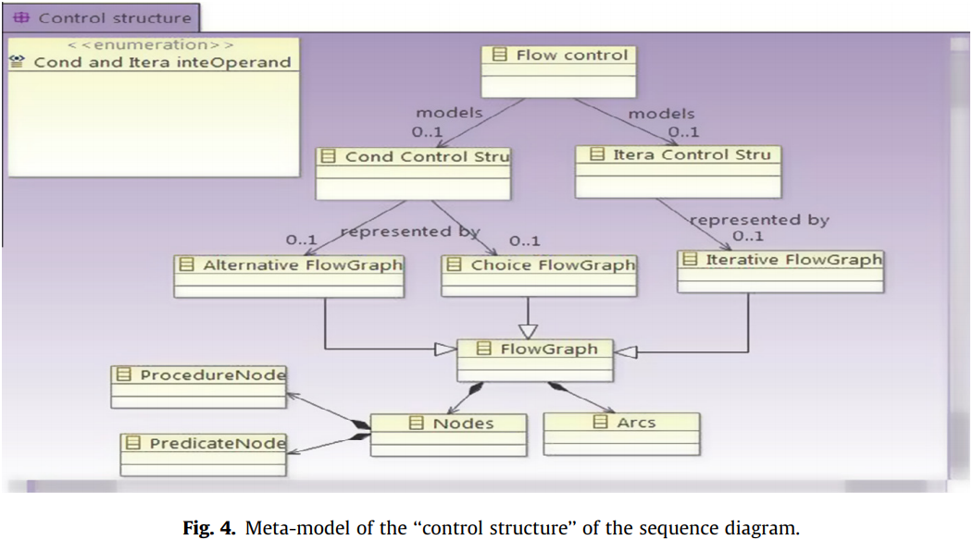
Phương pháp thực hiện
3. Thiết kế meta-model
Meta-model mô tả các thực thể, thuộc tính và cả mối quan hệ giữa chúng

Slide 19
Phương pháp thực hiện
II. Đo kích thước cấu trúc của Sequence Diagram ở mức độ chi tiết tốt (at a fine level of granularity)
b. Quy trình đo kích thước cấu trúc điều khiển của Sequence Diagram với đơn vị CSM (Control Structure Manipulation).
Ánh xạ các combined fragments của Sequence Diagram sang flow graph.
Nhận dạng và định cỡ các cấu trúc điều khiển có điều kiện và điều khiển lặp trong flow graph.
Đo kích thước cấu trúc của Sequence Diagram với đơn vị CSM (Control Structure Manipulation).

Slide 20
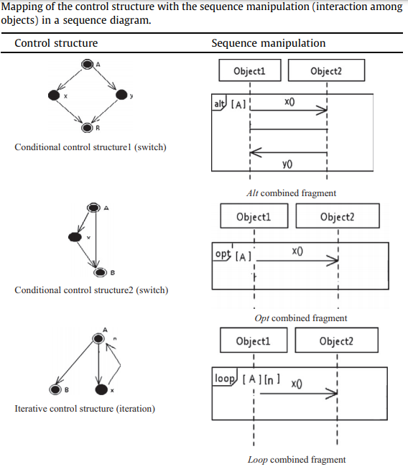
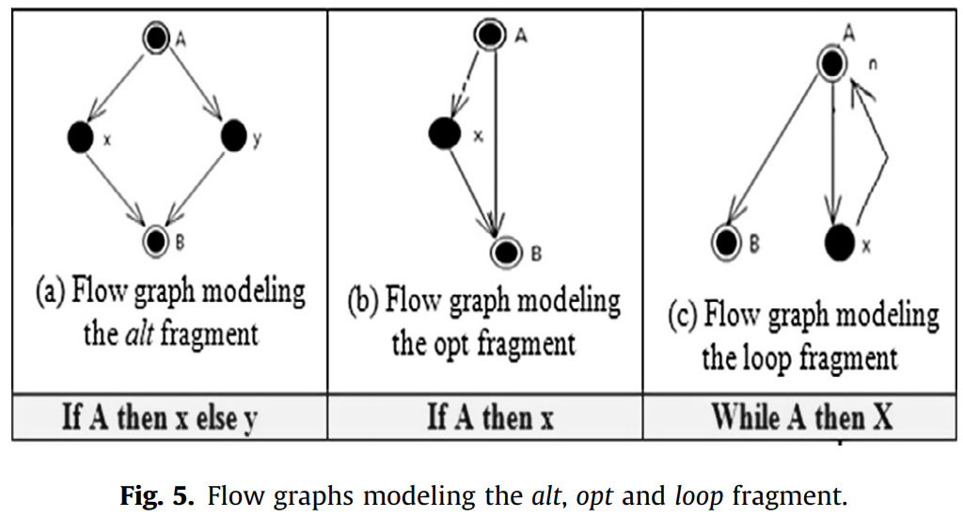
Phương pháp thực hiện
1. Ánh xạ các combined fragments của Sequence
Diagram sang flow graph.

Slide 21
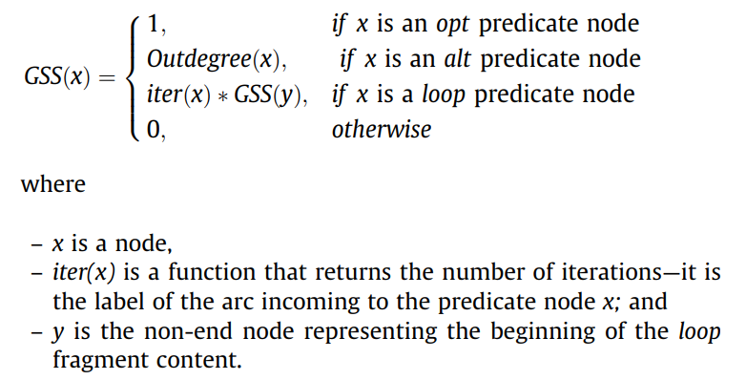
Phương pháp thực hiện
2. Nhận dạng và định cỡ các cấu trúc điều khiển có điều kiện và điều khiển lặp trong flow graph. Công thức tính graph-based structural size (GSS)

Slide 22
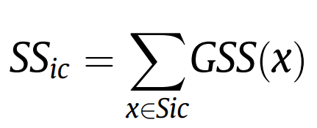
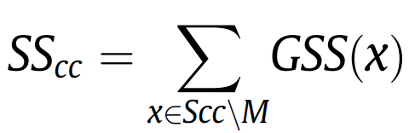
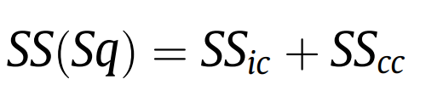
Phương pháp thực hiện
3. Đo kích thước cấu trúc của Sequence Diagram với đơn vị CSM (Control Structure Manipulation).
Gọi Sq: Sequence Diagram, GSq: flow graph, S_{ic}: Iterative control structures (loop), S_{cc}: Conditional control structures (alt, opt), để tính structural size (SS) của Sq gồm 3 bước:
Kích thước của các cấu trúc điều khiển lặp lại:
Kích thước của các cấu trúc điều khiển có điều kiện:
(M là số lượng nodes đã được tính ở bước phía trên)
Kích thước cấu trúc của Sequence Diagram cần tìm:

Slide 23
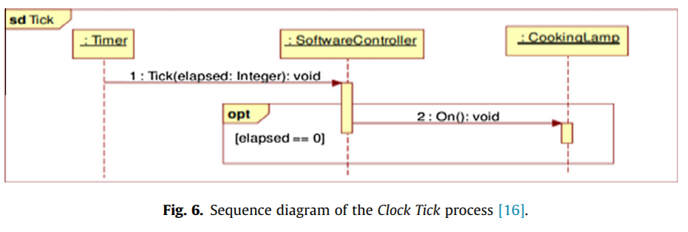
Đánh giá kết quả - Rice Cooker
Sử dụng Sequence diagrams của case study “RICE COOKER” để minh họa cho việc áp dụng phương pháp đo lường được đề xuất.
Notes:
[16] L. Lavazza, V.D. Bianco, A case study in COSMIC functional size measurement: the rice cooker revisited, in: International Conference on Software Process and Product Measurement (IWSM’09/Mensura’09), Amsterdam, The Netherlands, 2009

Slide 24
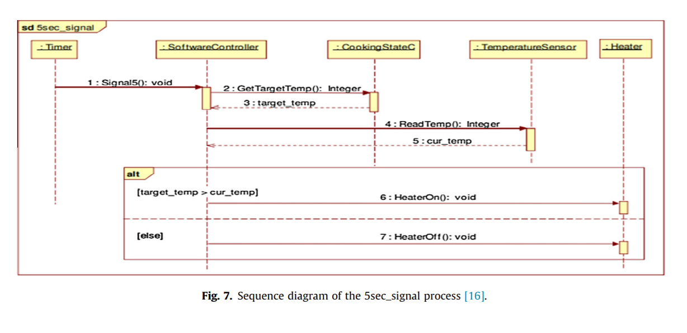
Rice Cooker

Slide 25
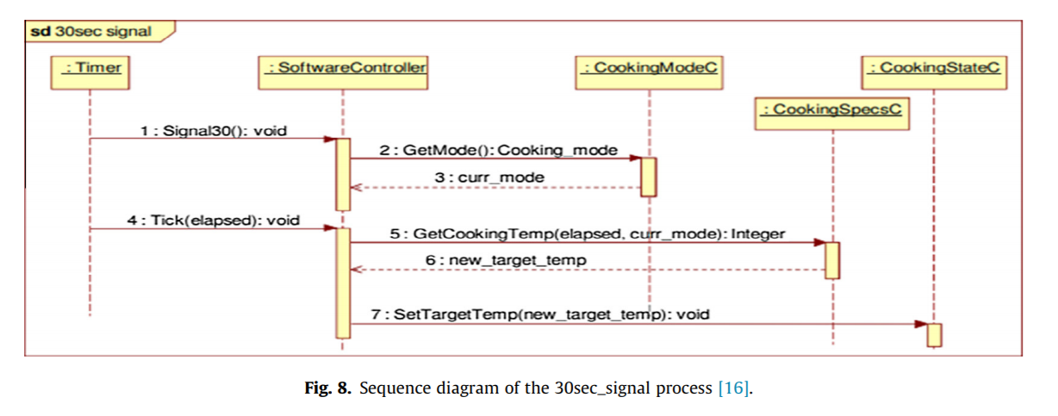
Rice Cooker

Slide 26
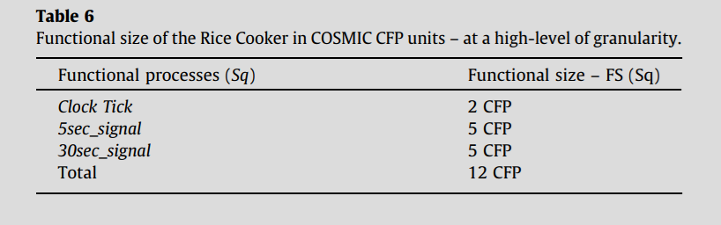
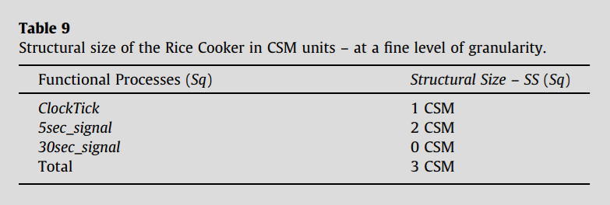
Đánh giá kết quả - Rice Cooker
Sử dụng Sequence diagrams của case study “RICE COOKER”[16] để minh họa cho việc áp dụng phương pháp đo lường được đề xuất
Notes:
[16] L. Lavazza, V.D. Bianco, A case study in COSMIC functional size measurement: the rice cooker revisited, in: International Conference on Software Process and Product Measurement (IWSM’09/Mensura’09), Amsterdam, The Netherlands, 2009
CFM : Cosmic function point
CMS : Control Structure Manipulation

Slide 27
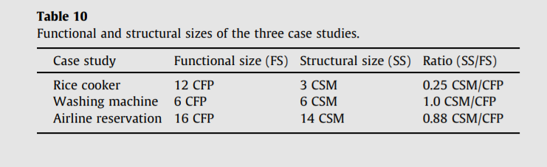
Đánh giá kết quả
Để minh họa thêm về tính hữu ích của phương pháp đo lường để ước lượng Effort, bài báo trình bày hai nghiên cứu điển hình ngoài Rice Cooker bao gồm:
WASHING MACHINE[24]: Phát triển một phần mềm nhúng được mô hình hóa bằng 1 Class diagram và 8 Sequence diagrams
AIRLINE RESERVATION[25]: Hệ thống thông tin quản lý được mô hình hóa bằng 1 Use-case diagram mô tả 10 chức năng
Notes:
[24] A. Parada, E. Siegert, L.d. Brisolara, Generating Java code from UML Class and Sequence Diagrams, in: Workshop de Sistemas Embarcados, Florianópolis, 2011.
[25] A. Ben-Abda, Modélisation d’un système d’information d’une compagnie aérienne, University of Sfax, Tunisia, 2008.

Slide 28
Đánh giá kết quả
Dựa trên các nghiên cứu Rice Cooker, Washing Machine, Airlines Reservation. Các kết luận được rút ra:
Cách áp dụng phương pháp COSMIC và phương pháp đề xuất
Cách đánh giá, định lượng kích thước của Sequence diagram ở những cấp độ khác nhau của độ chi tiết
Chứng minh được mức độ chi tiết có thể cải thiện độ chính xác của ước lượng Effort
Tuy nhiên, còn những hạn chế được bài báo đề cập
Tính tổng quát của kết quát hóa của kết quả mang hạn chế: nhìn nhận một mặt
Số lượng các nghiên cứu liên quan vẫn còn ít
Nghiên cứu chưa nhìn nhận hết các khía cạnh Combined fragments của Sequence diagram

Slide 29
Discussion and Future work
Tóm lại, bài báo thiết kế một biện pháp cải tiến về kích thước của Sequence diagrams với các thao tác dữ liệu điều khiển bới Sequence diagrams dựa trên hai cấp độ chi tiết khác nhau:
Functional size COSMIC - ISO 19761
Functional control structure of Sequence diagram
Với các nghiên cứu đã trình bày ở Phương pháp đánh giá kết quả, mục tiêu nghiên cứu sâu hơn :
Thu thập dữ liệu Effort từ các dự án đã hoàn thành
Đo lường Functional size và Structural size của yêu cầu phần mềm cho dự án
Tự động hóa việc đo lường cả Functional và Structural sizes của Sequence diagrams
Khám phá các khái niệm đo lường liên quan trong các loại UML diagrams khác

Slide 30
Thanks for Listening
Q&A

